Slide 1
最优化导论
于长永
2019,07,1

Slide 2
outline
凸优化问题
凸函数（部分）
凸优化问题
半定规划

Slide 3
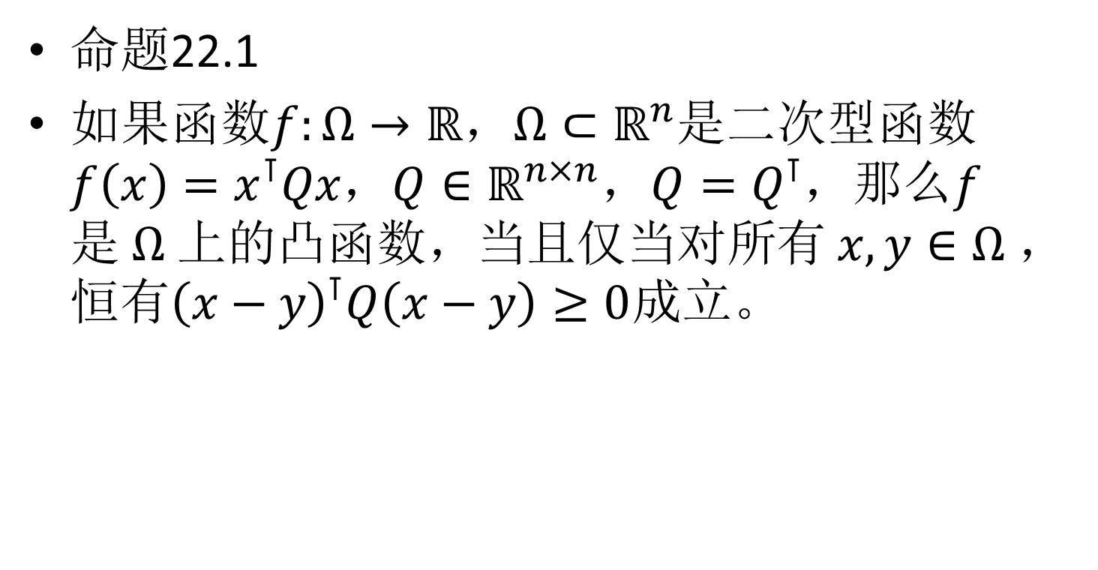
凸函数
命题22.1
如果函数$f:Ω→ℝ$，$Ω⊂ℝ^{n}$是二次型函数$f\left(x\right)=x^{⊺}Qx$，$Q∈ℝ^{n×n}$，$Q=Q^{⊺}$，那么$f$是$Ω$上的凸函数，当且仅当对所有$x,y∈Ω$，恒有${\left(x−y\right)}^{⊺}Q\left(x−y\right)≥0$成立。

Slide 4
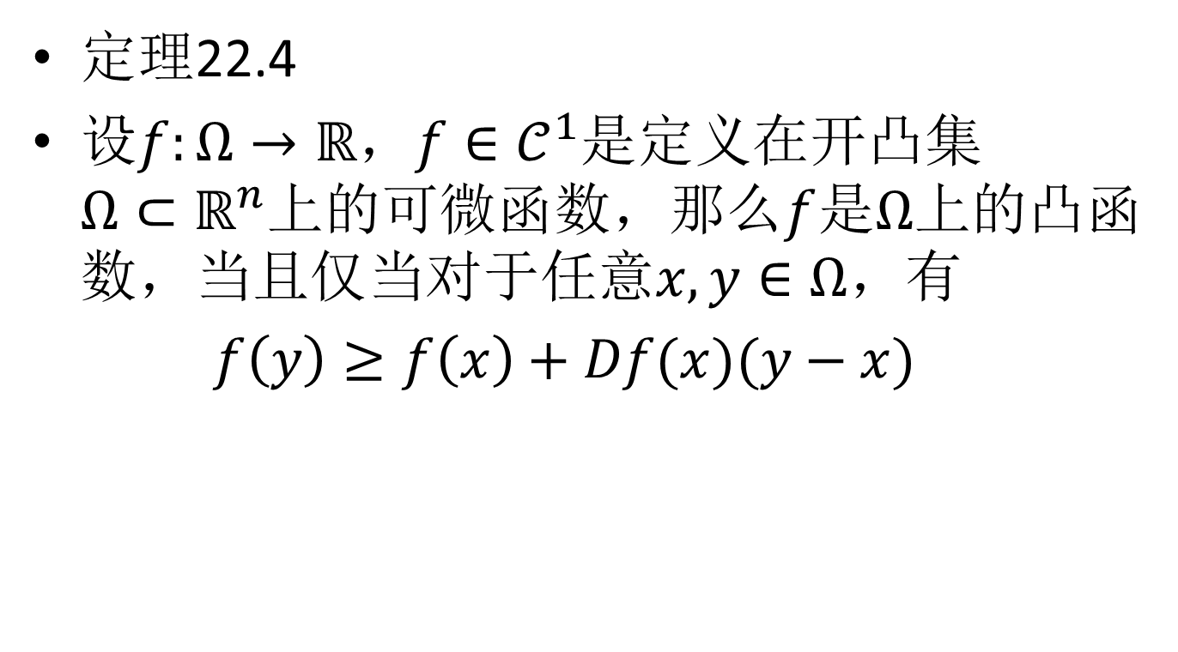
凸函数
定理22.4
设$f:Ω→ℝ$，$f∈𝒞^{1}$是定义在开凸集$Ω⊂ℝ^{n}$上的可微函数，那么$f$是$Ω$上的凸函数，当且仅当对于任意$x,y∈Ω$，有
$f\left(y\right)≥f\left(x\right)+Df(x)(y−x)$

Slide 5
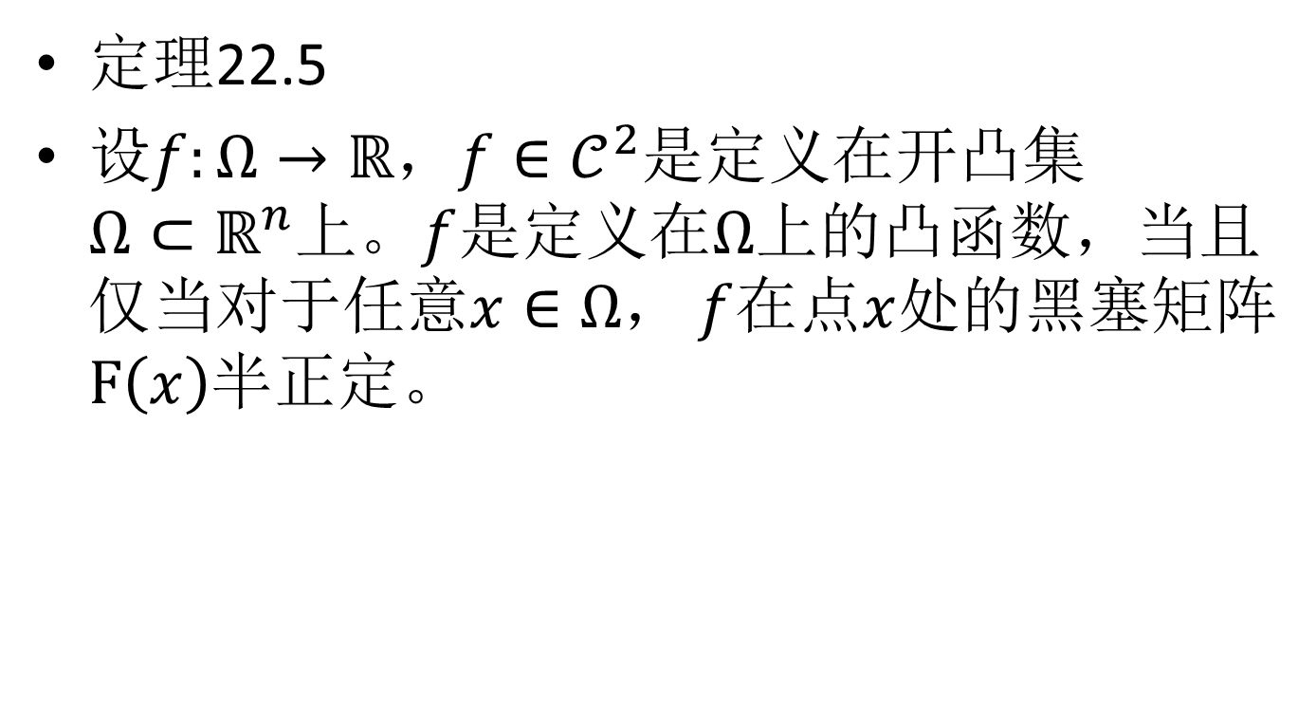
凸函数
定理22.5
设$f:Ω→ℝ$，$f∈𝒞^{2}$是定义在开凸集$Ω⊂ℝ^{n}$上。$f$是定义$在Ω$上的凸函数，当且仅当对于任意$x∈Ω$， $f$在点$x$处的黑塞矩阵$F\left(x\right)$半正定。

Slide 6
凸优化问题
目标函数是凸函数，约束集是凸集的优化问题，称为凸优化问题。
线性规划，目标函数和约束函数都是线性函数。
二次规划，目标函数是二次型函数，约束函数是线性函数。
线性规划和二次规划都是凸规划。

Slide 7

凸优化问题
定理22.6
已知$f:Ω→ℝ$是定义在凸集$Ω⊂ℝ^{n}$上的凸函数，集合$Ω$中某一点是$f$的全局极小点，当且仅当它是$f$的局部极小点。

Slide 8
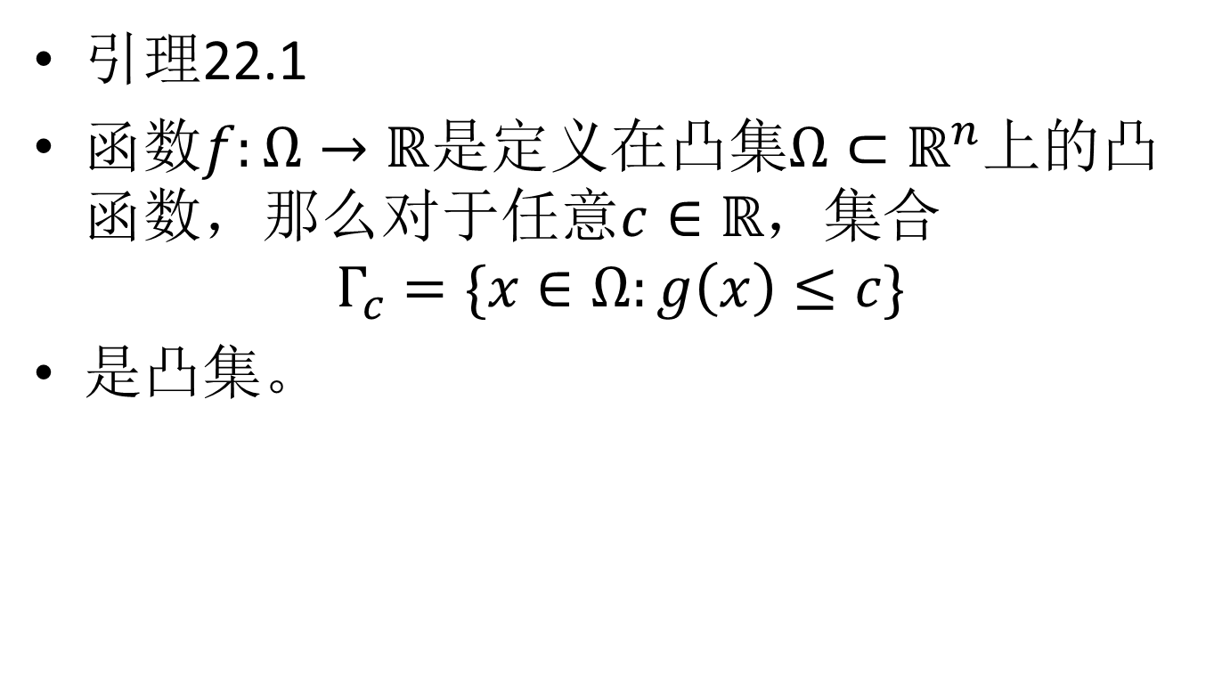
凸优化问题
引理22.1
函数$f:Ω→ℝ$是定义在凸集$Ω⊂ℝ^{n}$上的凸函数，那么对于任意$c∈ℝ$，集合
$$Γ_{c}=\{x∈Ω:g\left(x\right)≤c\}$$
是凸集。

Slide 9

凸优化问题
推论22.1
函数$f:Ω→ℝ$是定义在凸集$Ω⊂ℝ^{n}$上的凸函数， 那么$f 在Ω$上的全局极小点组成的集合是凸集。

Slide 10
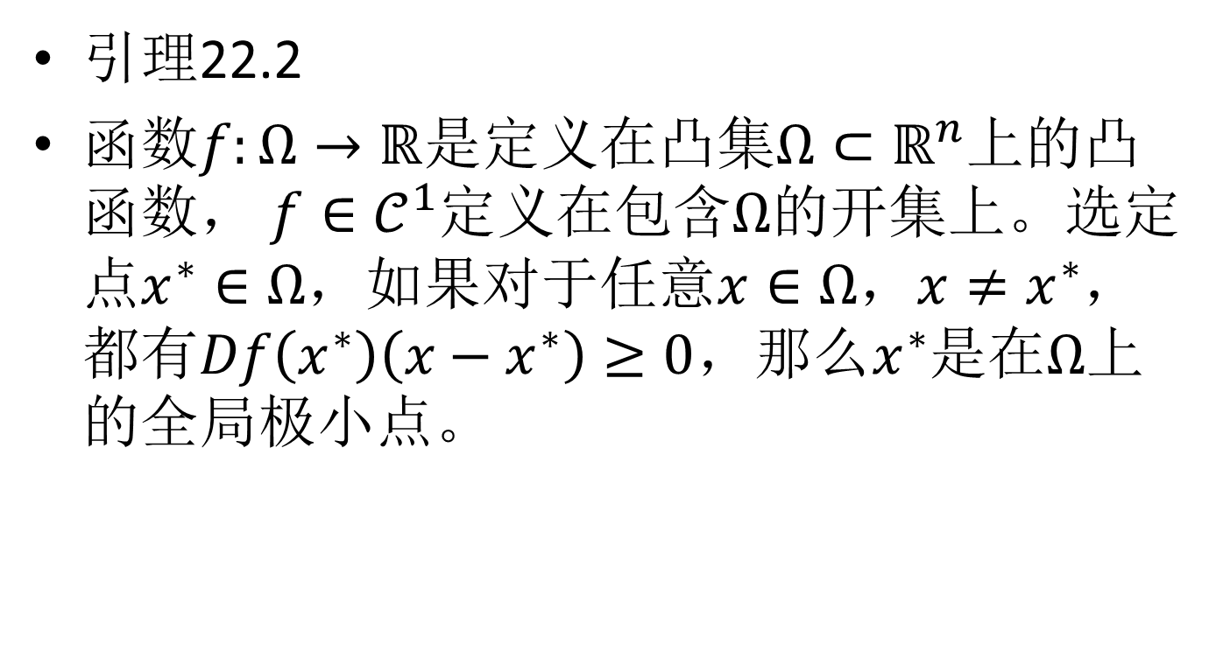
凸优化问题
引理22.2
函数$f:Ω→ℝ$是定义在凸集$Ω⊂ℝ^{n}$上的凸函数， $f∈𝒞^{1}$定义在包含$Ω$的开集上。选定点$x^{∗}∈Ω$，如果对于任意$x∈Ω$，$x≠x^{∗}$，都有$Df\left(x^{∗}\right)\left(x−x^{∗}\right)≥0$，那么$x^{∗}$是在$Ω$上的全局极小点。

Slide 11
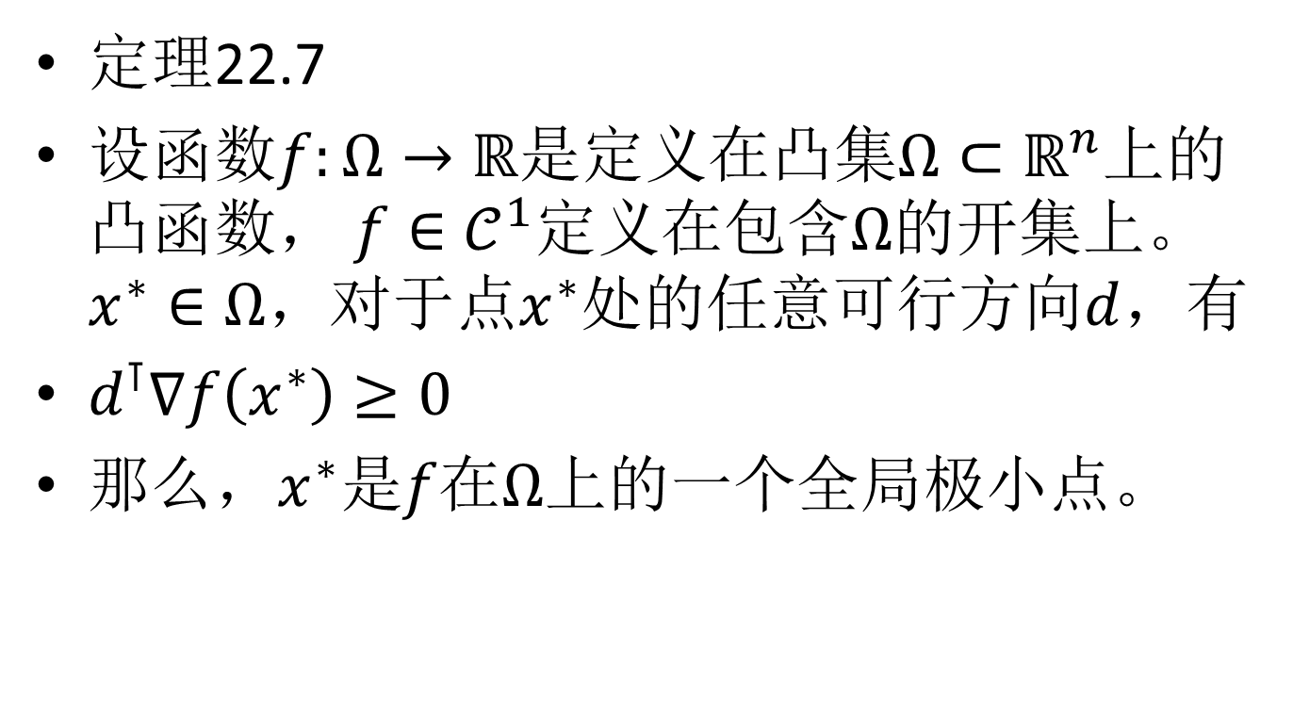
凸优化问题
定理22.7
设函数$f:Ω→ℝ$是定义在凸集$Ω⊂ℝ^{n}$上的凸函数， $f∈𝒞^{1}$定义在包含$Ω$的开集上。 $x^{∗}∈Ω，$对于点$x^{∗}$处的任意可行方向$d$，有
$d^{⊺}∇f\left(x^{∗}\right)≥0$
那么，$x^{∗}是f$在$Ω$上的一个全局极小点。

Slide 12
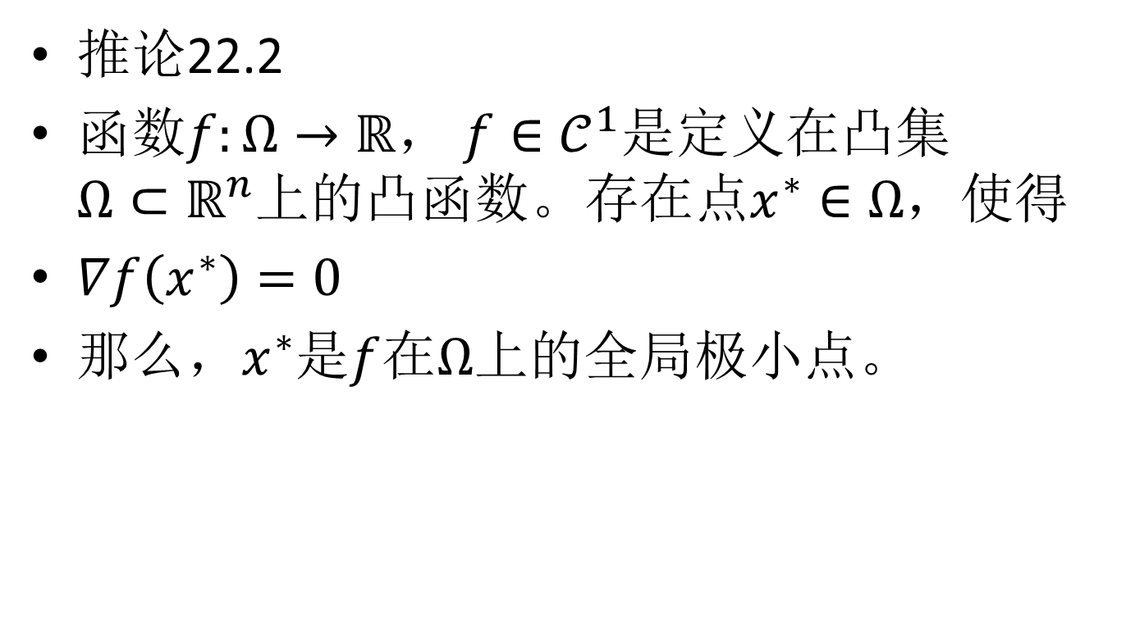
凸优化问题
推论22.2
函数$f:Ω→ℝ$， $f∈𝒞^{1}$是定义在凸集$Ω⊂ℝ^{n}$上的凸函数。存在点$x^{∗}∈Ω$，使得
$∇f\left(x^{∗}\right)=0$
那么，$x^{∗}$是$f$在$Ω$上的全局极小点。

Slide 13
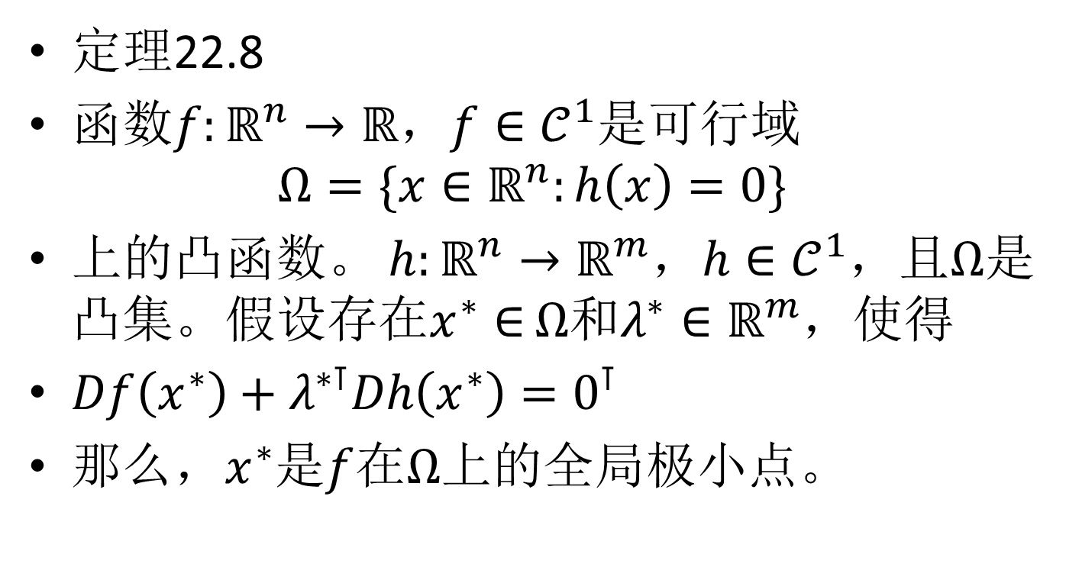
凸优化问题
定理22.8
函数$f:ℝ^{n}→ℝ$，$f∈𝒞^{1}$是可行域
$$Ω=\{x∈ℝ^{n}:h\left(x\right)=0\}$$
上的凸函数。 $h:ℝ^{n}→ℝ^{m}$，$h∈𝒞^{1}$，且$Ω$是凸集。假设存在$x^{∗}∈$ $Ω$和$λ^{∗}∈ℝ^{m}$，使得
$Df\left(x^{∗}\right)+λ^{∗⊺}Dh\left(x^{∗}\right)=0^{⊺}$
那么，$x^{∗}$是$f$在$Ω$上的全局极小点。

Slide 14
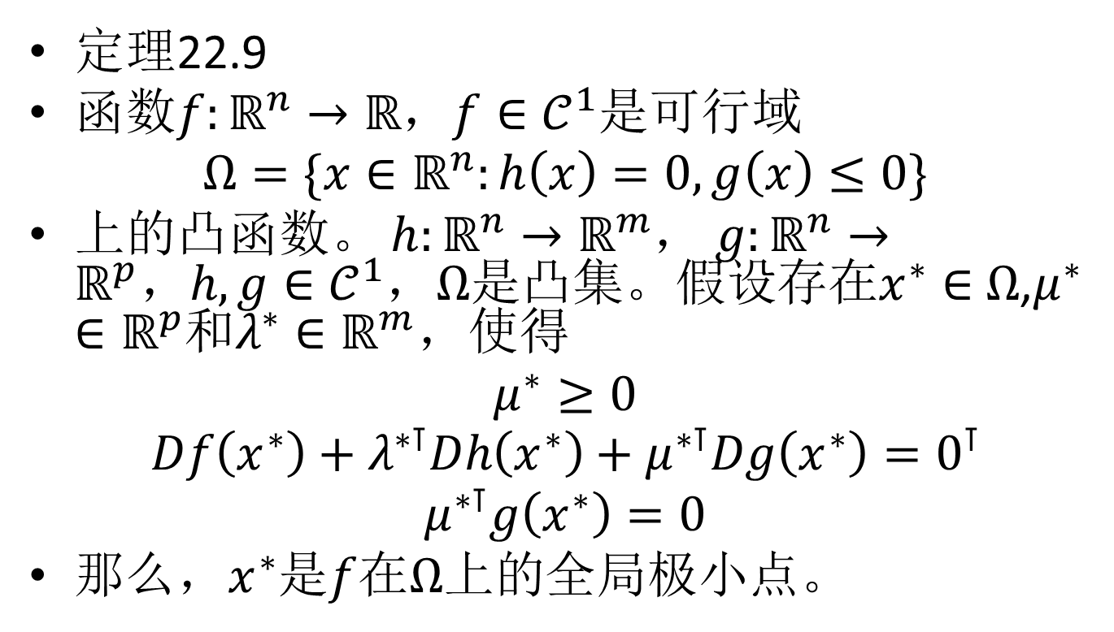
凸优化问题
定理22.9
函数$f:ℝ^{n}→ℝ$，$f∈𝒞^{1}$是可行域
$$Ω=\{x∈ℝ^{n}:h\left(x\right)=0,g\left(x\right)≤0\}$$
上的凸函数。 $h:ℝ^{n}→ℝ^{m}$， $g:ℝ^{n}→ℝ^{p}，h,g∈𝒞^{1}$，$Ω$是凸集。假设存在$x^{∗}∈$ $Ω$,$μ^{∗}$ $∈ℝ^{p}$和$λ^{∗}∈ℝ^{m}$，使得
$$μ^{∗}≥0$$
$$Df\left(x^{∗}\right)+λ^{∗⊺}Dh\left(x^{∗}\right)+μ^{∗⊺}Dg\left(x^{∗}\right)=0^{⊺}$$
$$μ^{∗⊺}g\left(x^{∗}\right)=0$$
那么，$x^{∗}$是$f$在$Ω$上的全局极小点。

Slide 15

半定规划
$minimize c^{⊺}x$
$subject to F\left(x\right)≥0$
其中， $F\left(x\right)$为线性矩阵不等式。 $F\left(x\right)≥0$表示$F\left(x\right)$半正定。

Slide 16

半定规划
$P≥0$ 当且仅当 $M^{⊺}PM≥0$
$P>0$ 当且仅当 $M^{⊺}PM>0$
$P$和$M$是非奇异矩阵。

Slide 17
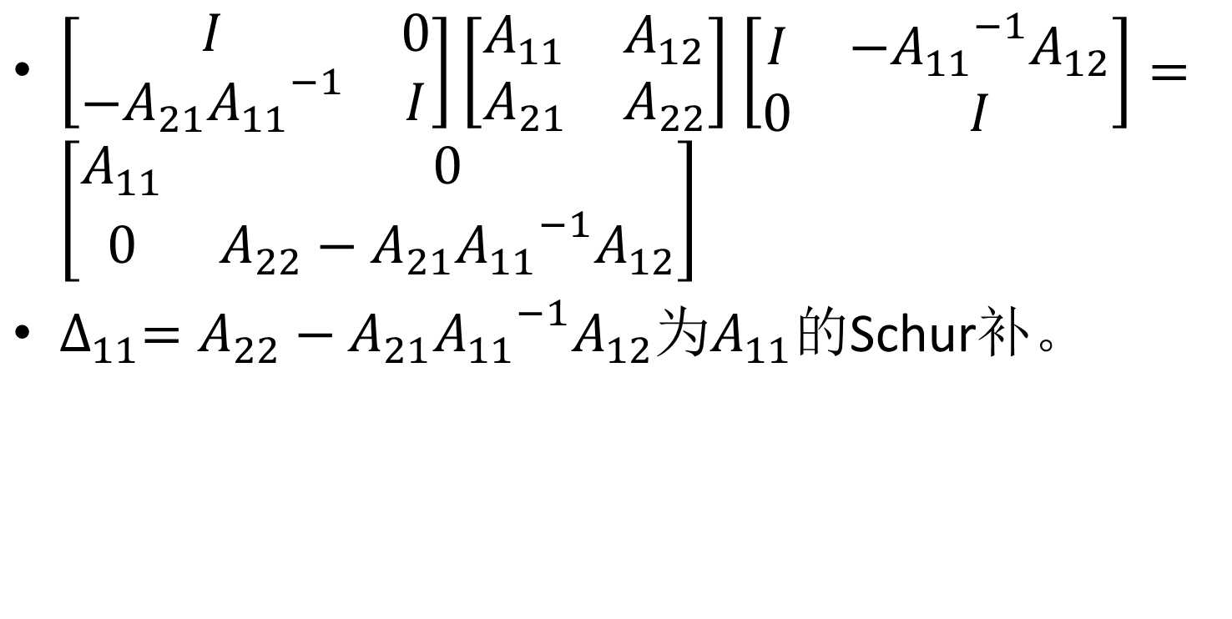
半定矩阵
$\left[\begin{matrix}I & 0 \\ −A_{21}{A_{11}}^{−1} & I\end{matrix}\right]\left[\begin{matrix}A_{11} & A_{12} \\ A_{21} & A_{22}\end{matrix}\right]$ $\left[\begin{matrix}I & −{A_{11}}^{−1}A_{12} \\ 0 & I\end{matrix}\right]=\left[\begin{matrix}A_{11} & 0 \\ 0 & A_{22}−A_{21}{A_{11}}^{−1}A_{12}\end{matrix}\right]$
$∆_{11}=A_{22}−A_{21}{A_{11}}^{−1}A_{12}$为$A_{11}$的Schur补。

Slide 18

半定矩阵
当$A_{12}={A_{12}}^{⊺}$时
$\left[\begin{matrix}A_{11} & A_{12} \\ A_{21} & A_{22}\end{matrix}\right]>0$当且仅当$A_{11}>0,∆_{11}>0$

Slide 19
半定矩阵
线性矩阵不等式的求解器（Matlab）

